Slide 1
PROJEKT První pomoc: Infarkt myokardu
Marcela Reňaková a Jan Liška

Slide 2
1. hodina
Přednáška teorie o infarktu myokardu - jeho příčinách, důsledcích a léčbě
Diskuze se žáky, zda se někdy setkali s tímto akutním stavem ať už u příbuzných či neznámých lidí
Dále bude navozena otázka, zda žáci ví, jak poskytnout při tomto akutně ohrožujícím stavu první pomoc
Teorie je umístěna na konci prezentace

Slide 3
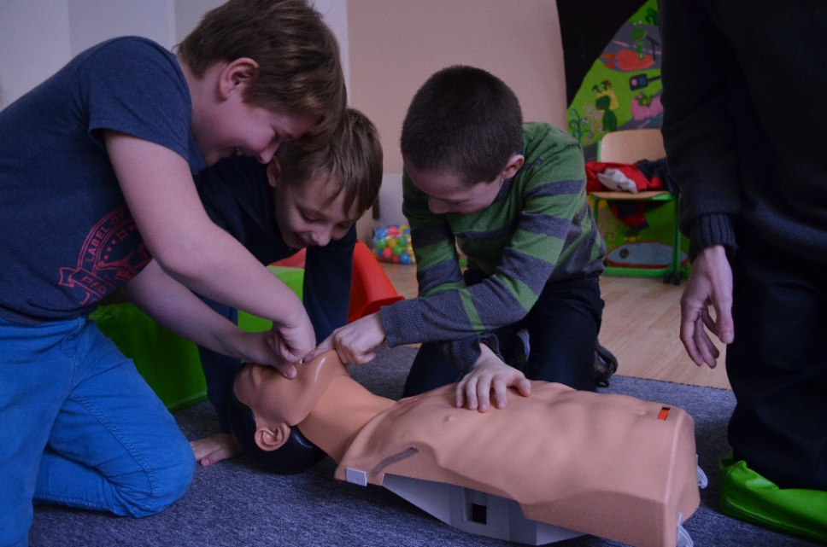
2. hodina
nácvik telefonního hovoru s operátorem záchranné služby (které informace říci jako první, co přesně říkat, kdy položit telefon…)
Operátora „hraje“ vyučující, žáci „hrají“ volajícího
praktický nácvik poskytování první pomoci člověku s infarktem myokardu
- s pomocí figuríny
http://www.zsaj.cz/stranky-trid/4-a/prvni-pomoc-a-my

Slide 4
2. hodina - pokračování
Didaktická hra
Rozdělení třídy do dvou družstev
Jedno družstvo hraje zachránce, druhé lidi se srdečním infarktem
Úkolem každého žáka je popsat, co by v dané situaci dělal
Obě skupiny se později prohodí

Slide 5
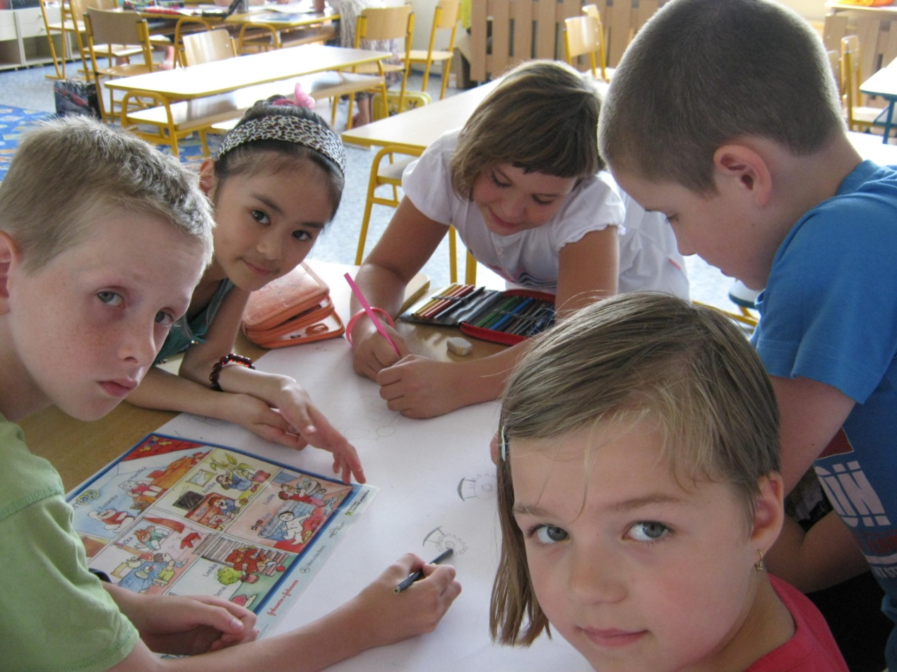
3. hodina
tvorba plakátu (rozdělení do 4 skupin)
Téma: postup při poskytování první pomoci člověku s infarktem myokardu
http://www.zsmasarova.cz/130617-projekt-prvni-pomoc/

Slide 6
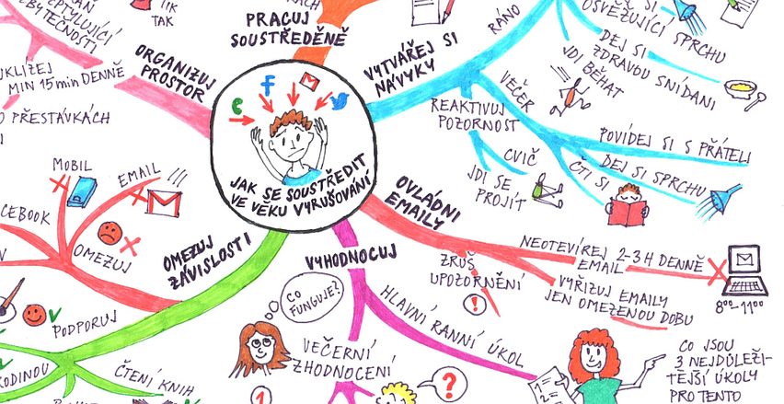
4. hodina
Brainstorming
- učitel napíše na tabuli pojem infarkt myokardu
- úkolem žáků je vytvořit myšlenkovou mapu, která bude zahrnovat co to je infarkt myokardu, čím je způsoben a jaké jsou možnosti prevence
http://www.mindtegrity.cz/mindmaps.html

Slide 7
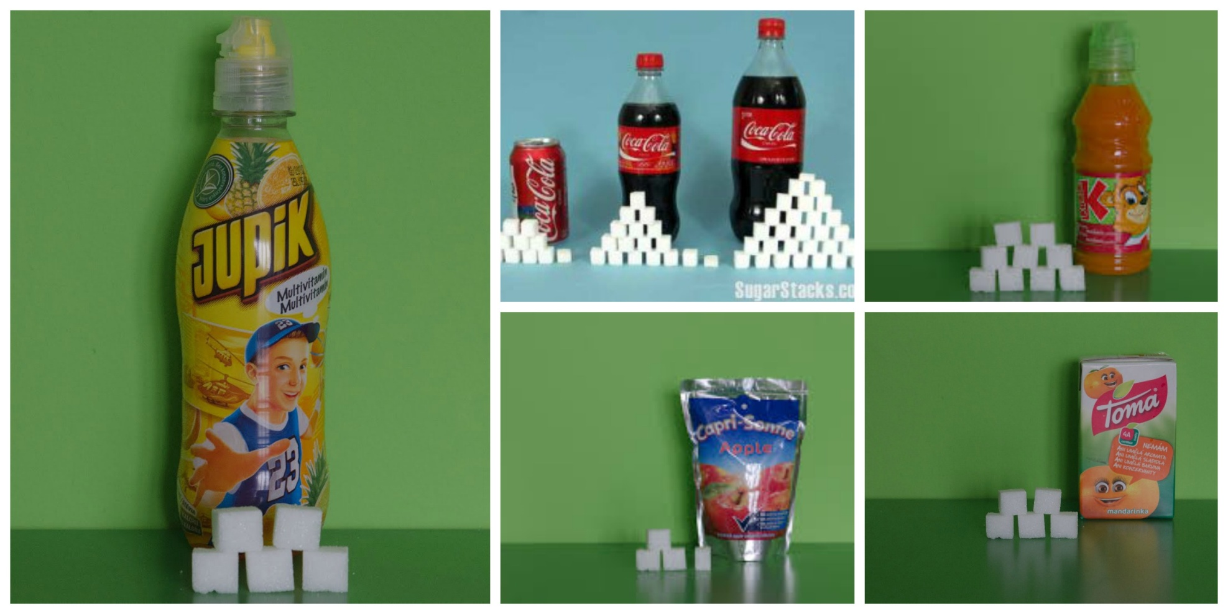
4. hodina - pokračování
Tvorba cukrové pyramidy
http://receptydetem.cz/cim-sladit-nejen-detem-jak-nahradit-cukr/

Slide 8
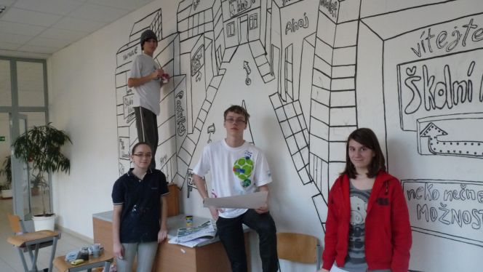
5. hodina
pomocí literatury žáci vyhledají potraviny, které by člověk měl jíst a kterým by se měl naopak vyhnout.
tvorba panáčka a kolem něj bubliny s protektivními faktory a naopak rizikovými na vznik infarktu myokardu
kresba panáčka buď na papír nebo přímo na zeď
http://www.zskunratice.cz/zaci/skolni-klub/o-nas/malovani-na-zed-u-skolniho-klubu-295

Slide 9
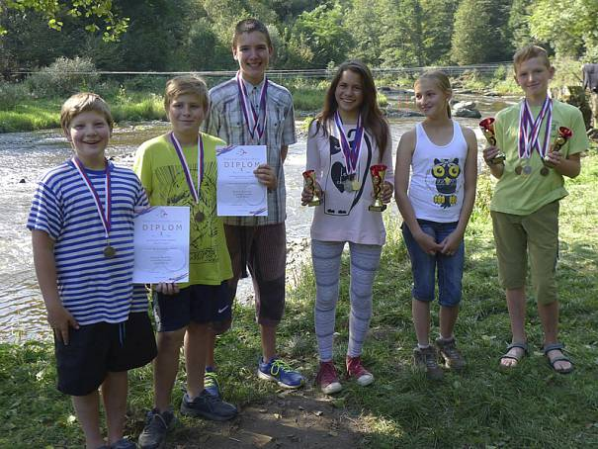
6. hodina
Vyhodnocení nejlepšího plakátu (hlasují pro něj přímo žáci)
Zopakování nejdůležitějších poznatků z dnešního dne
http://ceskokrumlovsky.denik.cz/ostatni_region/krumlovske-kanoisticke-nadeje-ziskaly-kopu-medaili-20140911.html

Slide 10
Co je to infarkt myokardu?
Jeden z projevů ischemické choroby srdeční
Jedná se o odumření části srdečního svalu, které vzniká při uzávěru nebo výrazném zúžení levé nebo pravé věnčité tepny
Ve většině případů se jedná o uzávěr způsobený krevní sraženinou (vzácně zánětem tepny, vmetkem (embolem) nebo spasmem) právě v místě zúžené věnčité tepny.

Slide 11
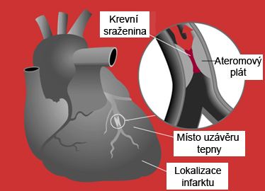
(Zdroj: http://www.ikem-kardiologie.cz/cs/pro-pacienty/co-u-nas-lecime/infarkt-myokardu/)

Slide 12
Příznaky
náhlá intenzivní bolest na hrudi (nebo také pálení či tlak za středem hrudní kosti), která se může šířit do horních končetin hrdla, dolní čelisti, břicha, zad.
náhlý pocit slabosti nebo závrati (přinutí postiženého k sedu nebo k opření se o něco)
popelavá kůže
cyanóza - namodralé rty, konečky prstů, ušní lalůčky, špička nosu
pocení
možná zástava dechu a srdeční činnosti
rychlý, slabě hmatný či nehmatný tep
později možné příznaky šoku

Slide 13
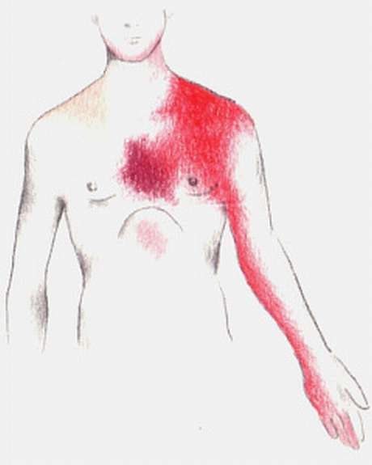
(Zdroj: http://www.pflege-kurse.de/006kursdemo01.asp?KID=23&seitennummer=3)

Slide 14
PRVNÍ POMOC
VŽDY dbáme na svou vlastní bezpečnost!
Pokud shledáváme příznaky infarktu myokardu a člověk je při vědomí, můžeme mu podat acylpyrin.
Pokud máme ověřeno (bolestivým podnětem), že je člověk v bezvědomí a nedýchá (zjištěno pohledem, poslechem či pohmatem), voláme 155

Slide 15
PRVNÍ POMOC – zahájení srdečním masáže
- vyhmatáme střed hrudní kosti
- hranu jedné dlaně položíme na první, případně propleteme prsty obou rukou
- prsty směřují kolmo k hrudní kosti, nedoléhají k hrudníku, během masáže nevzdalujeme ruce od hrudníku
- paže zachránce jsou napnuté v loktech (jako bychom měli v rukou silné dráty) a kolmo k ose těla postiženého
- 30 stlačení hrudníku frekvencí 100 – 120 stlačení/min (pro naučení správného rytmu vzpomeňme na vánoční koledu „Rolničky“ nebo si po sobě diktujeme číslici 21)
- hloubka stlačení 5 – 6 cm

Slide 16
Jak dlouho resuscitovat?
Resuscitaci je nutné provádět do obnovení životních funkcí, nebo dokud odborník – záchranář nepřevezme postiženého (event. do úplného vyčerpání zachránce).
Nepřestáváme s oživováním, ani když v dálce slyšíme houkání sanitky – musíme počkat, až první z posádky začne masírovat místo nás!

Slide 17
PPRVNÍ POMOC - VIDEO
http://www.ceskatelevize.cz/porady/10315080042-tep-24/211411058130012
http://is.muni.cz/do/1499/el/estud/fsps/ps09/pomoc/web/pages/kardiopulmonalni-resuscitace1-video-dospely.html
→ bez umělého dýchání

Slide 18
Nejčastější chyby při resuscitaci
nedostatečný záklon hlavy při uvolňování dýchacích cest a kontrole dechu
nerozpoznání tzv. lapavých dechů a jejich záměna za normální dýchání
špatná pozice rukou při nepřímé srdeční masáži (mimo hrudní kost)
nepropnuté lokty zachránce při nepřímé srdeční masáži
špatná pozice zachránce při nepřímé srdeční masáži
pomalá nebo příliš rychlá frekvence komprese hrudníku při nepřímé srdeční masáží

